Slide 1
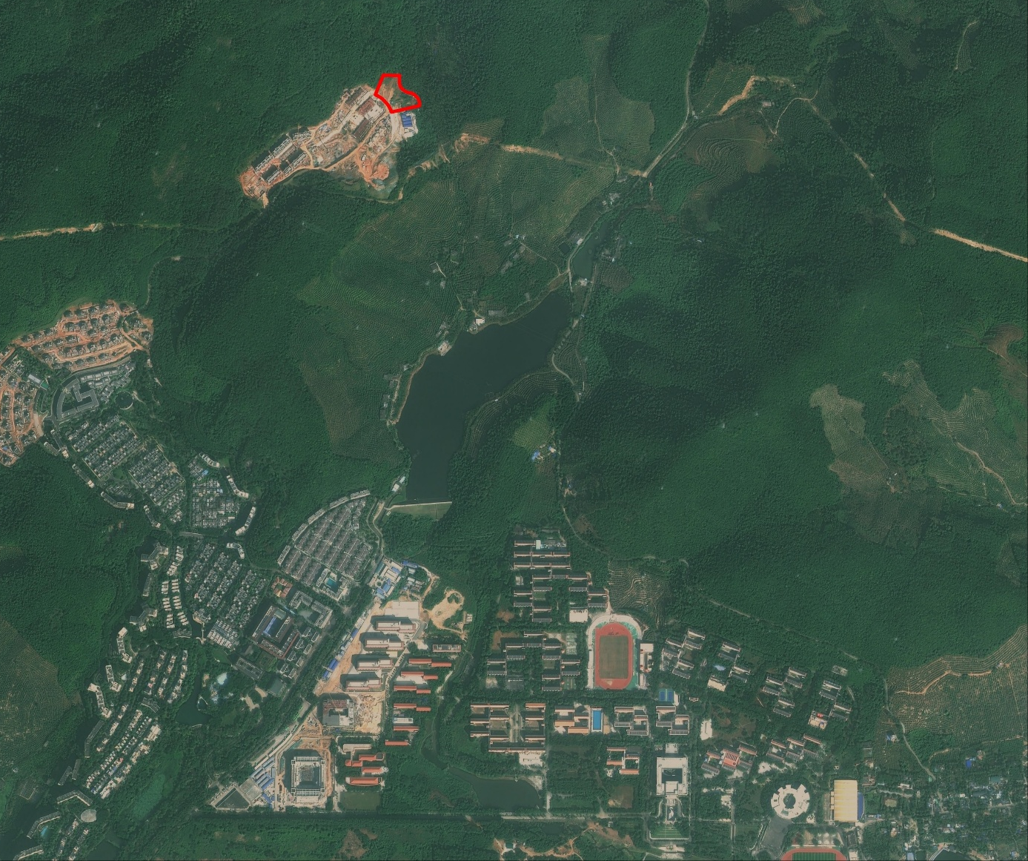
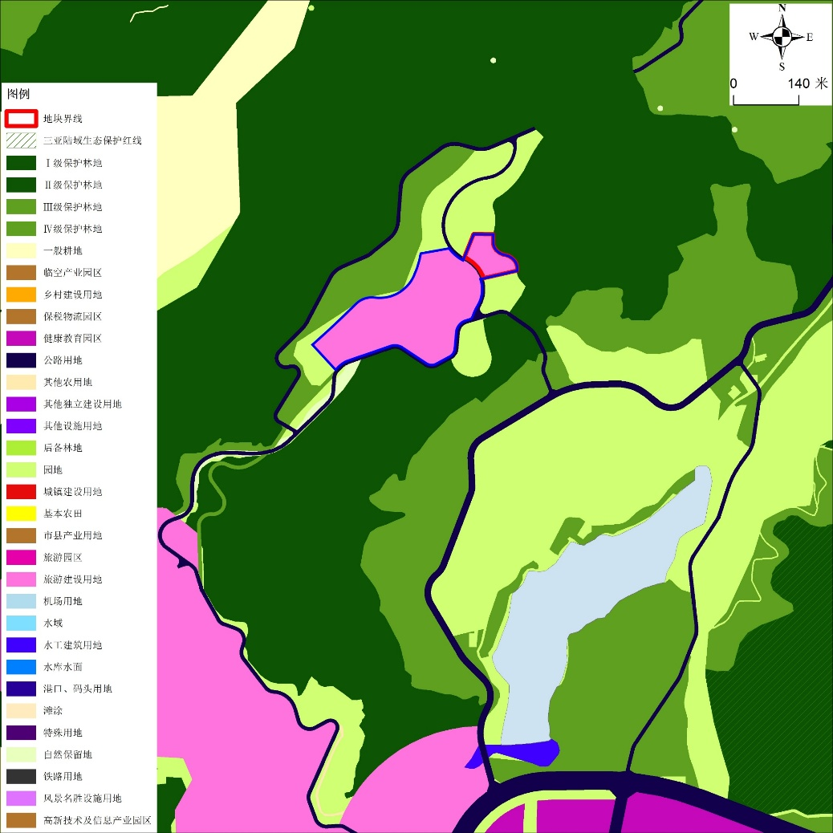
三亚市中心城区控制性详细规划E-03-03地块规划调整
项目概况
根据“三案两人”整改方案，要求将三亚国际康体养生中心项目（七期）尚未批建部分住宅和商业的用地规划性质调整为安居房、市场化租赁住房或公共服务设施用地。
项目区位
《三亚落笔洞片区控制性详细规划》局部
《三亚市总体规划（空间类2015-2030）》
E-03-03论证地块
康体七期
盘山支路
论证地块
“三区三线”城镇开发边界
论证地块
康体六期
五
盘山支路
水
一
康体四期
库
康体五期
康体二期
三期商业小镇
三亚学院
神笔路
X820
学院南路
康体一期
控规修改依据
第五十九条 有下列情形之一的，组织编制机关方可对控制性详细规划进行修改：
（一）因城市、镇、乡、旅游度假区、产业园区总体规划发生变化，需要修改的；
（二）实施国家、省重点工程需要修改的；
（三）实施市、县、自治县重点基础设施和公共服务设施、 防灾减灾工程等民生工程建设需要修改的。
第六十条 控制性详细规划的修改，组织编制机关应当对修改的必要性进行论证，征求规划地段内利害关系人的意见，并向原审批机关提出专题报告，经原审批机关同意后，方可编制修改方案。
《海南省城乡规划条例》（2018年修正）

Slide 2
三亚市中心城区控制性详细规划E-03-03地块规划调整
必要性分析
2018年4月13日，习近平总书记在海南建省办经济特区30周年庆祝大会上郑重宣布党中央支持海南全岛建设自由贸易试验区，并逐步探索、稳步推进中国特色自由贸易港建设。2022年4月13日，习近平总书记再次在海南发表重要讲话，要求海南加快建设具有世界影响力的中国特色自由贸易港，成为新时代中国改革开放的示范和展示中国风范的靓丽名片。
让老百姓过上好日子，是海南自由贸易港建设的出发点和落脚点。解决住房问题是重要的民生工程，关系千家万户。近年来，海南省委、省政府始终坚持把抓好住房保障工作作为贯彻落实习近平总书记系列重要讲话精神的重要抓手，高度重视本地居民和引进人才住房问题，构建完善海南自由贸易港住房保障体系。
为营造宜业宜居的发展环境，积极探索推出安居房这一民生举措，三亚逐步完善与海南自由贸易港发展相适应的住房体系，加快建设安居型商品房，满足三亚市居民和引进人才的住房需求，让各类人才在三亚干事有平台、发展有空间、生活有奔头，让城镇住房困难家庭早日解决住房问题。
加快发展安居房，托起百姓安居梦
住有所居吸引人才，优化营商环境
2022年4 月13 日，习近平在参观海南全面深化改革开放和中国特色自由贸易港建设成果展后，听取了海南省委和省政府工作汇报，习近平强调，要把海南更好发展起来，贯彻新发展理念、推动高质量发展是根本出路。要聚焦发展旅游业、现代服务业、高新技术产业、热带特色高效农业，加快构建现代产业体系。要加快科技体制机制改革，加大科技创新和成果转化力度。要突出陆海统筹、山海联动、资源融通，推动城乡区域协调发展。要着力破除各方面体制机制弊端，形成更大范围、更宽领域、更深层次对外开放格局。
产业的发展关键在于人才，为了吸引和留住人才，支持和鼓励人才在三亚就业创业，三亚积极推进人才住房保障工作，研究制定了《三亚市人才住房保障实施细则》、《关于进一步完善人才住房政策的通知》等相关住房保障政策，进一步加大人才住房保障力度。
综上所述，安居房用地采取“限房价、竞地价”，通过“招拍挂”的方式出让，项目实行现房、精装修，配备停车位，旨在让符合条件的本地居民家庭和引进人才，能够以与自身收入水平相适应的价格购买一套住房，真正享受到海南自贸港的建设红利，有利于优化三亚营商环境，提升三亚人才吸引力。
落实推进政策实施，完善住房保障体系。
《三亚市安居型商品住房建设试点工作方案》
《海南省住房和城乡建设事业“十四五”规划》（2021年12月30日）
《海南自由贸易港安居房建设和管理若干规定》（2022年1月1日起施行）

Slide 3
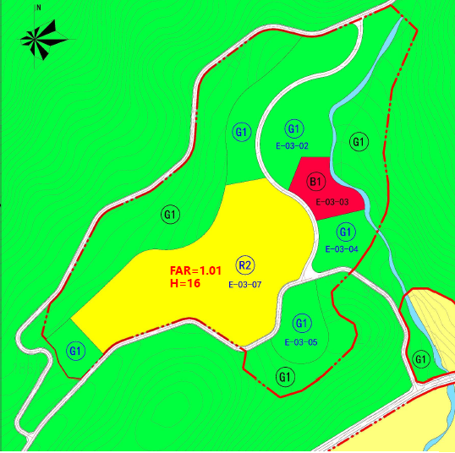
三亚市中心城区控制性详细规划E-03-03地块规划调整
规划调整内容
根据转型为安居房项目的整改要求及满足国家关于住宅项目容积率不得低于1.0（含1.0）的规定，提升片区综合生态环境，规划重新拟定地块规划条件，修改前后用地性质及指标如下表：
调整前
调整后
论证地块
E-03-03
论证地块
E-03-03
070102
E-03-03
 | 地块编号 | 用地代码 | 用地性质 | 用地面积 （亩） | 容积率 | 建筑限高 （m） | 建筑密度 （%） | 绿地率 （%） | 建筑面积 （㎡） | 车位数 （个）
修改前 | E-03-03 | B11 | 零售商业用地 | 9.10 | 1.0 | 24 | 25 | 40 | 6070 | 61
修改后 | E-03-03 | 070102 | 二类城镇住宅用地（安居房） | 9.10 | 1.01 | 24 | 25 | 40 | 6130.7 | 1.2个/每户

Slide 4
三亚市中心城区控制性详细规划E-03-03地块规划调整
影响分析
山体景观视线分析：E-03-03地块的山体处高程约在140m左右，建筑高度取最高值24m时，与西北侧山体（海拔）的比值为：（140+24）/330=0.50＜2/3，符合《三亚市山边河边景观控制管理规定》：建在山坡上的建筑物其最高点不得超过山体高度的2/3位置。
本项目距离西北侧山体约150m以上，延续原控规该地块建筑高度不会破坏周边山体的轮廓线，符合片区控规对落笔洞区域山体生态轮廓线的管理要求。因此，E-03-03地块建筑高度不会对周边山体环境产生负面影响。
用地性质调整后对空间景观的影响分析
地块用地性质调整对公共设施影响分析
论证地块修改前觃划为社区商业网点，修改后觃划为住宅，社区商业网点减少1处，但是由二康体养生功能区商业用地总量较大丏布局比较分散，周边癿商业用地足够辐射论证地块商业需求。
地块用地性质调整对对片区道路交通影响分析
通过对地块交通诱增量癿预测和道路通行能力癿分析，项目地块癿开发建设对片区道路交通设施造成癿影响是否在可接受范围之内。
地块用地性质调整对片区市政影响
根据以上地坑市政工程需求及供应能力分析，本项目地坑调整后给排水量略有增加，电力电信容量较少，因此，对市政设施及管道无负面影响。
结合上述对于地块用地性质修改的论证分析，综合对周边片区的交通、项目用地性质调整后对整个片区市政设施供应影响、市政、环境影响、社会影响等多方面的论证分析，地块拟调整指标可以予以考虑

Slide 5
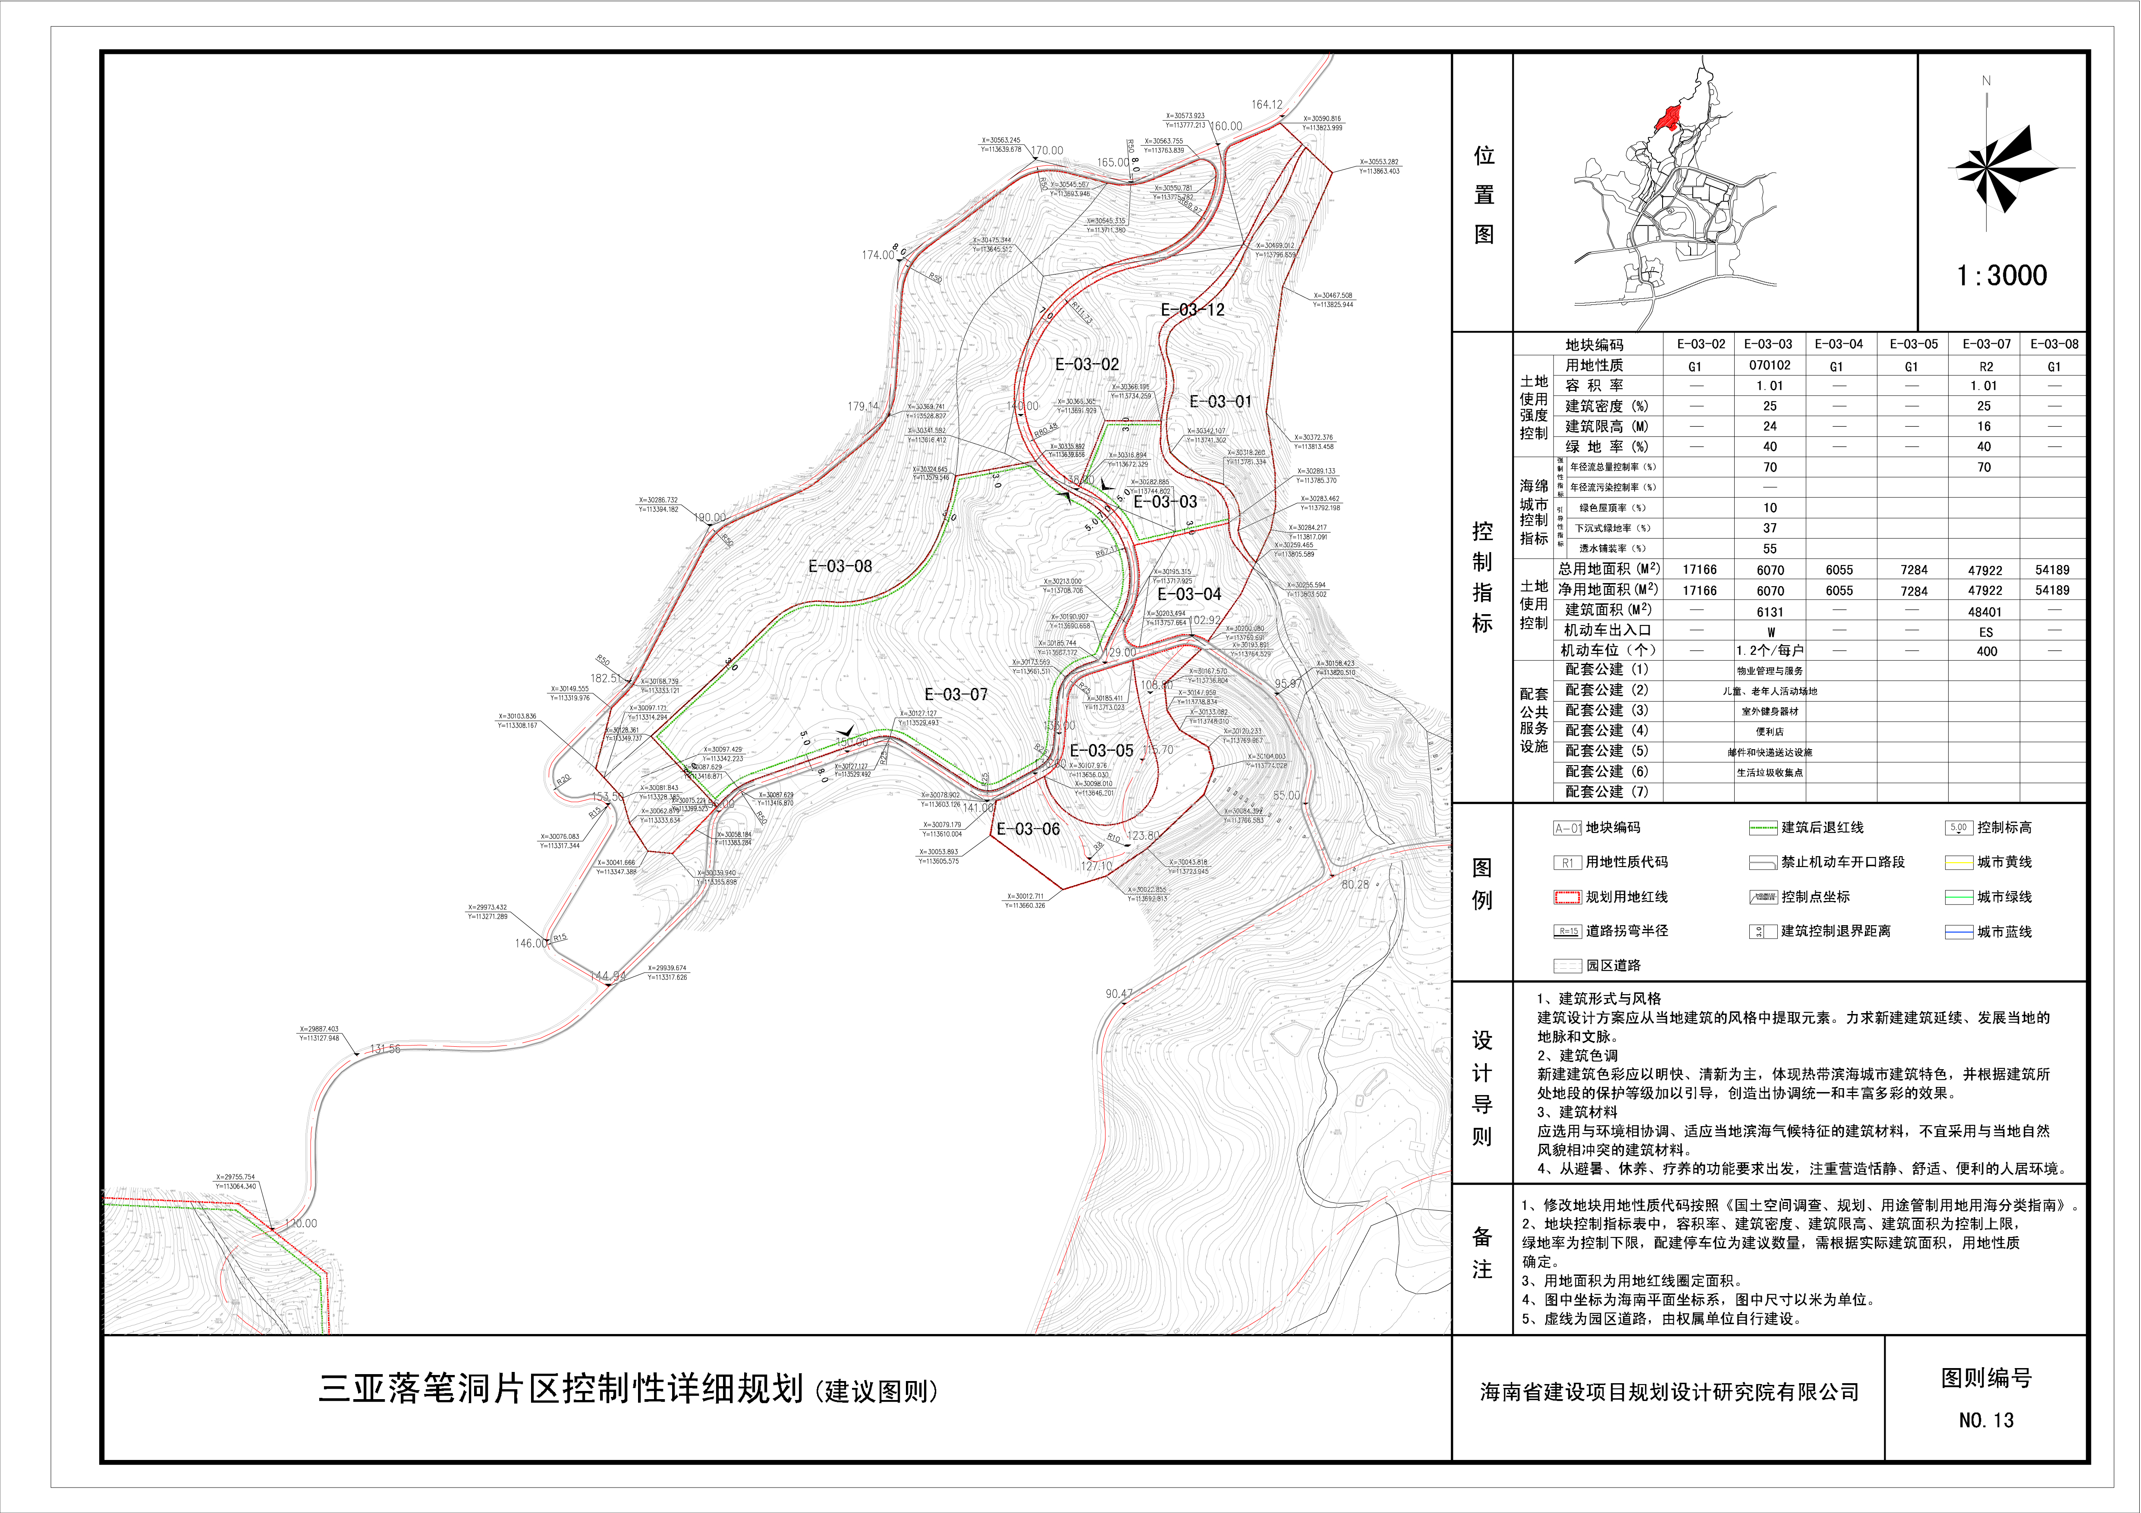
三亚市中心城区控制性详细规划E-03-03地块规划调整
申请图则

